Slide 1
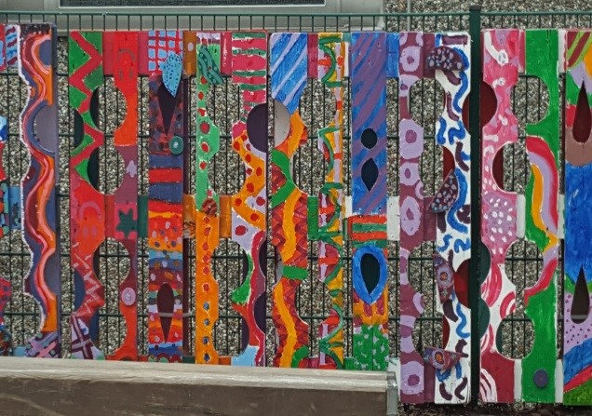
Villa Kunterbunt
Betreuungsangebot an der Comenius-schule

Slide 2
Vorstellung der Einrichtung
Die Villa Kunterbunt betreut Grundschulkinder der Eppsteiner Stadtteile Bremthal und Niederjosbach.
Wir arbeiten nach einem offenen Konzept, d.h. die Kinder können ihren Nachmittag frei gestalten und nach ihren Bedürfnissen die verschiedenen Räume der Einrichtung, sowie das große Außengelände nutzen.
Es gibt verschiedene Angebote (z.B. im Kreativ- oder Sportbereich) und unterschiedliche Projekte, an welchen die Kinder teilnehmen können.
Sie können jedoch auch ihre Freizeit gemeinsam mit ihren Freunden und Freundinnen im freien Spiel nutzen.

Slide 3
Räume der Villa Kunterbunt
Spielräume mit Lego-Ecke, Ruheräumchen, Maltische und der Möglichkeit Tischspiele zu spielen.
Bastelwerkstatt für angeleitete und freie Bastelangebote
Ruheraum mit Playmobil- und Leseecke, Webrahmen, Bügelperlen, Bommeln, Tisch-Spielen usw.
Cafeteria, sie kann nach der Essenszeit auch zum Spielen genutzt werden
Foyer mit Tischkicker und Air-Hockey
Computerinsel, Musikraum, Schulküche, Pausenhalle und Bücherei der Schule dürfen genutzt werden
Turnhalle und Außengelände

Slide 4
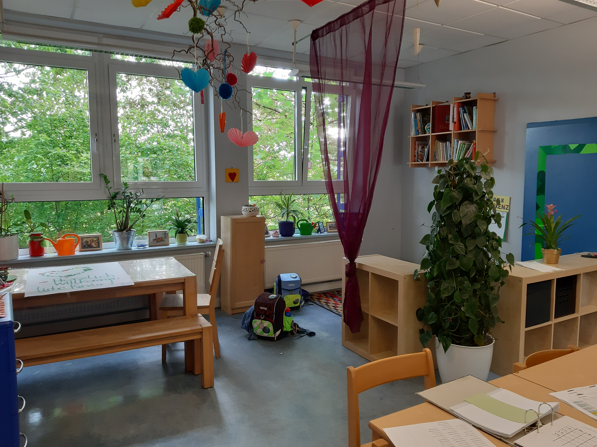
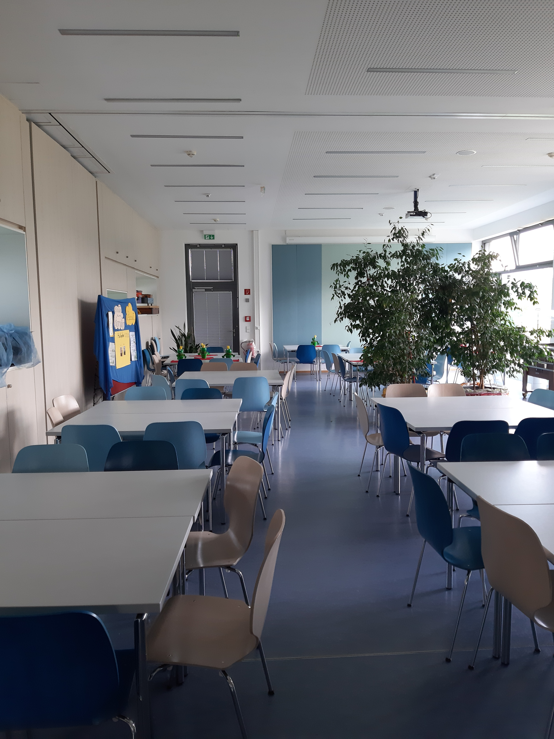
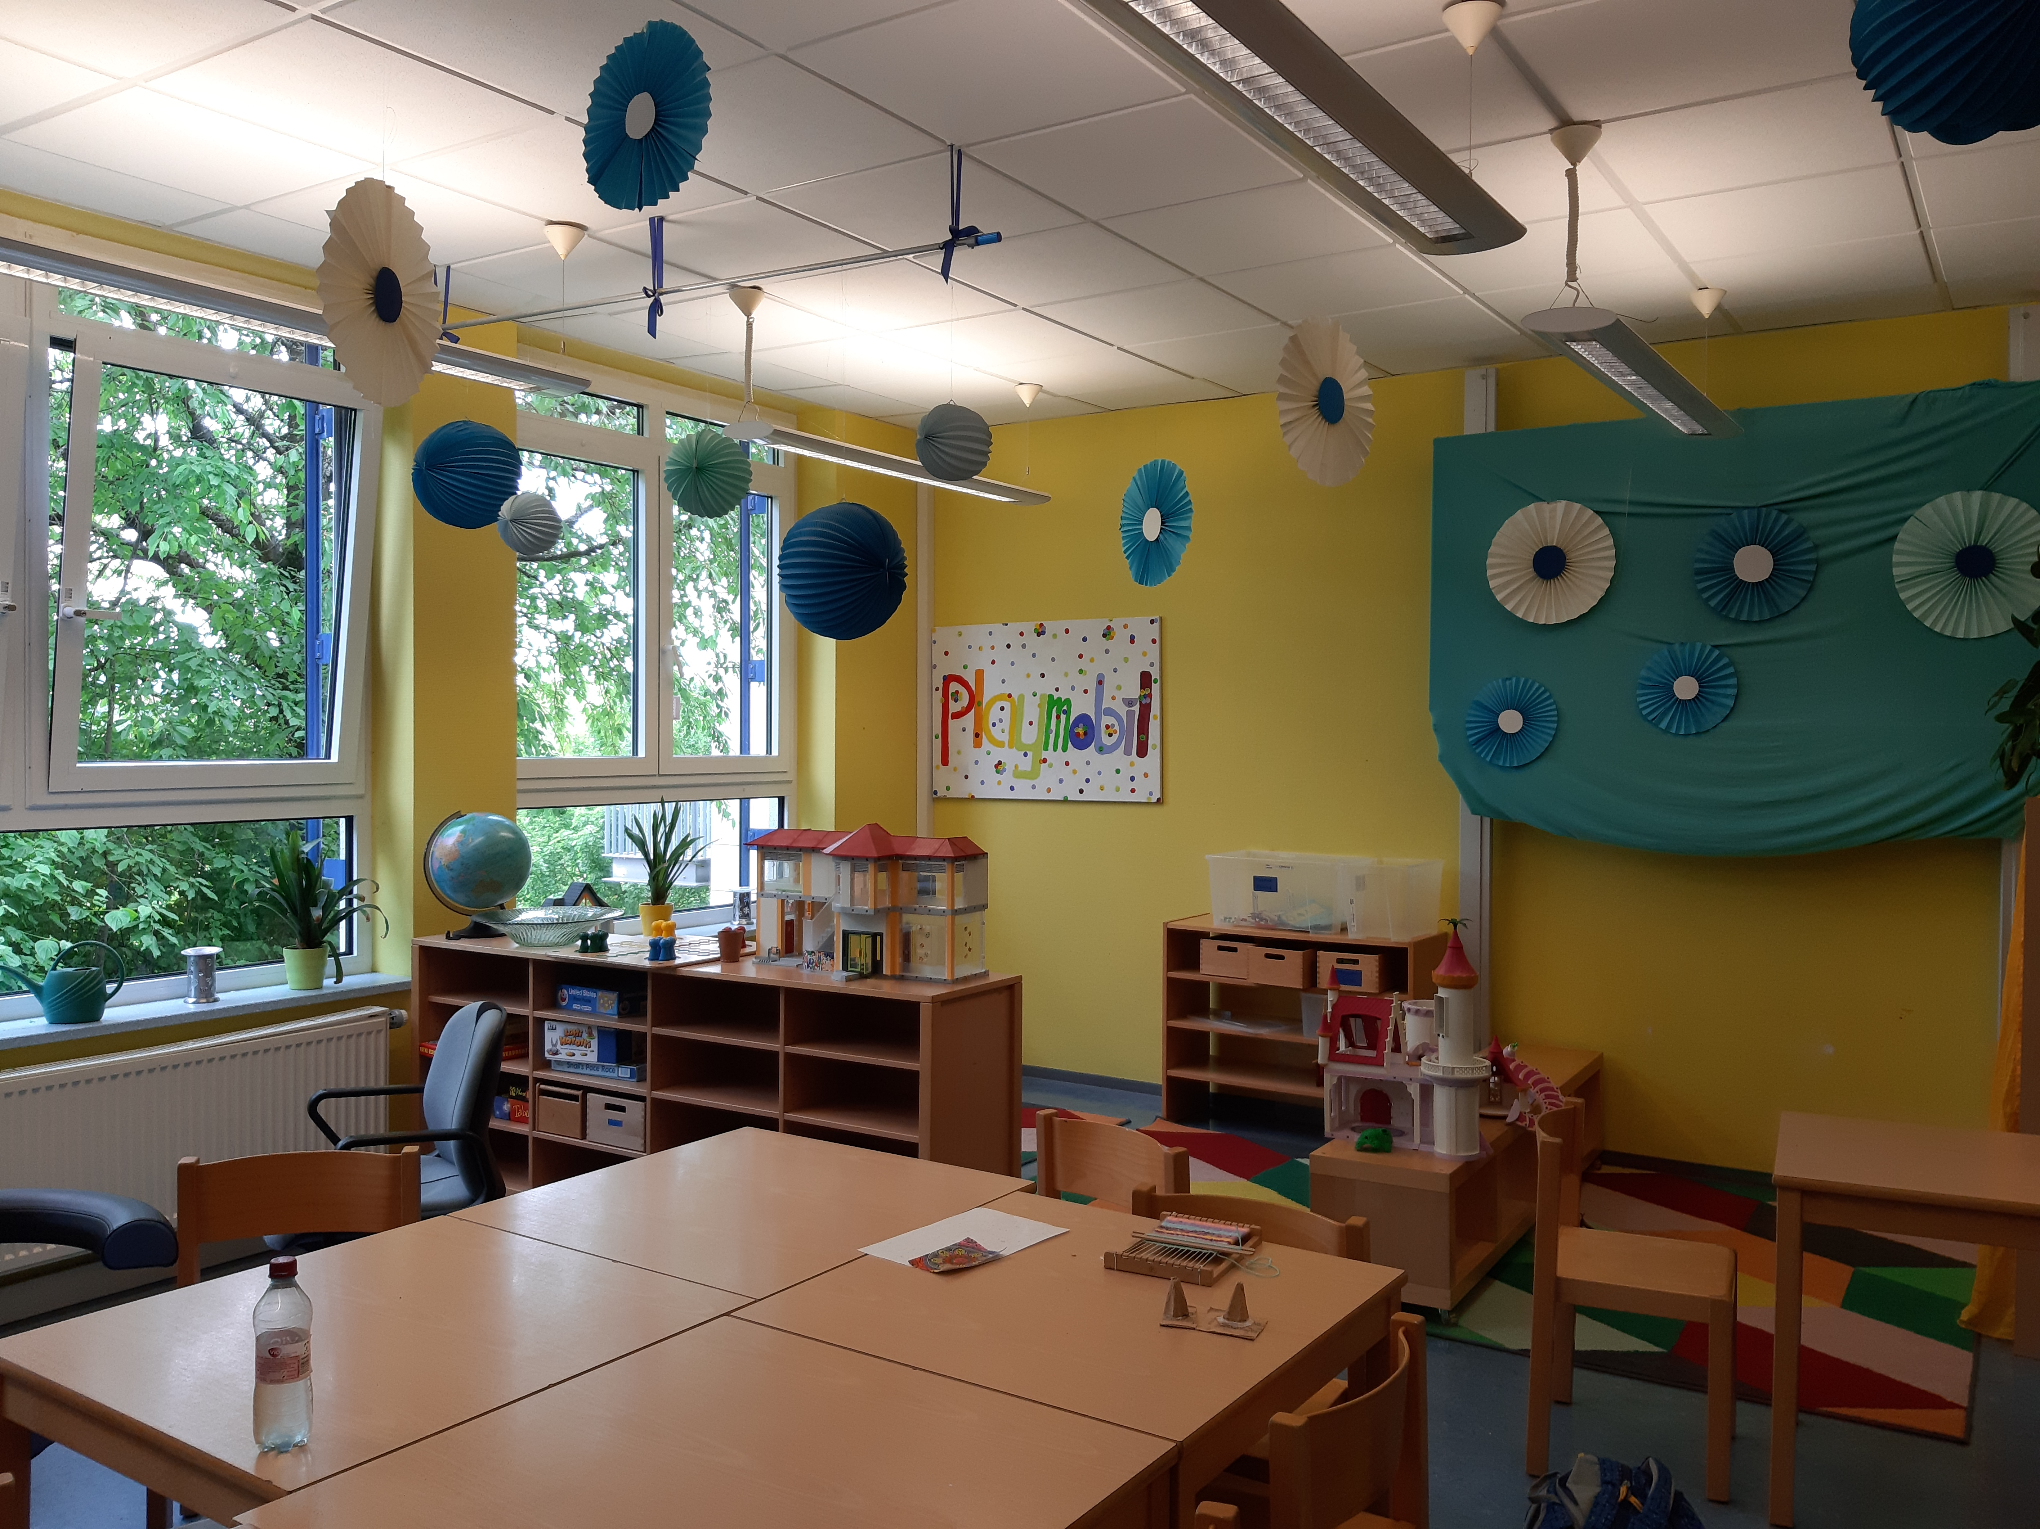
Räume der Villa Kunterbunt
Ruheraum
Spielraum
Cafeteria

Slide 5
Betreuungsplätze und Zeiten
Das Betreuungsangebot an der Comenius-Schule bietet:
14.00 Uhr Plätze
15.00 Uhr Plätze
16.00 Uhr Plätze
17.00 Uhr Plätze
Es besteht die Möglichkeit an 3, 4 oder 5 Tagen /Woche anzumelden.
Wir bitten um Abholung zu den entsprechenden Uhrzeiten.
Sollen Kinder zu abweichenden Zeiten nach Hause geschickt werden, ist eine schriftliche Information an das Betreuungspersonal notwendig.

Slide 6
Betreuungsplätze und Zeiten
Die Villa Kunterbunt hat immer geöffnet außer:
drei Wochen in den Sommerferien
bis zu acht Tagen in den Weihnachtsferien
bis zu sechs Tagen im Schuljahr

Slide 7
Mittagessen
Die Essensanmeldung erfolgt bei MTKids über die Abrechnungsfirma „uwm Catering Logistik GmbH“.
Die Anmeldung muss mit den Betreuungstagen übereinstimmen.
Bei einer Anmeldung bis 14.00 Uhr ist eine Anmeldung zum Mittagessen nicht zwingend erforderlich (Lunchpakete).
Es gibt die Möglichkeit vor Ort aus 2 verschiedenen Hauptgerichten zu wählen.
Zusätzlich gibt es ein Salat- und ein Dessertbuffet.
Die Speisepläne können auf der Homepage der Comenius-Schule eingesehen werden.

Slide 8
Tagesablauf
Nach Schulende gehen die Kinder jahrgangsweise zum Mittagessen (es beginnen die 2. Klassen, nach 20 Minuten folgen die 1. Klassen, …).
Anschließend können die Kinder frei zwischen den Angeboten und Räumen der Villa Kunterbunt wählen.
Sie können im freien Spiel mit ihren Freunden die Zeit verbringen,
an den Projekten in der Betreuung teilnehmen,
und werden zu den AG´s der Schule, sowie zu Kursen der Vereine geschickt, sofern sie dort angemeldet sind.

Slide 9
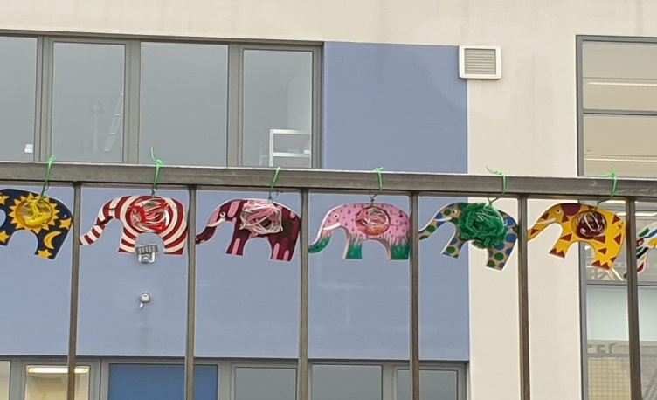
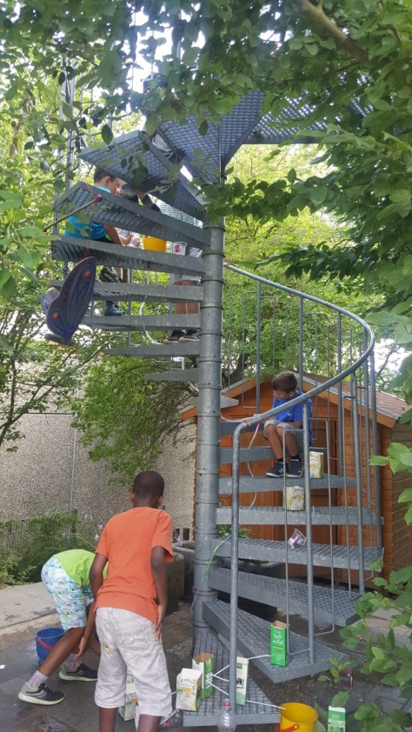
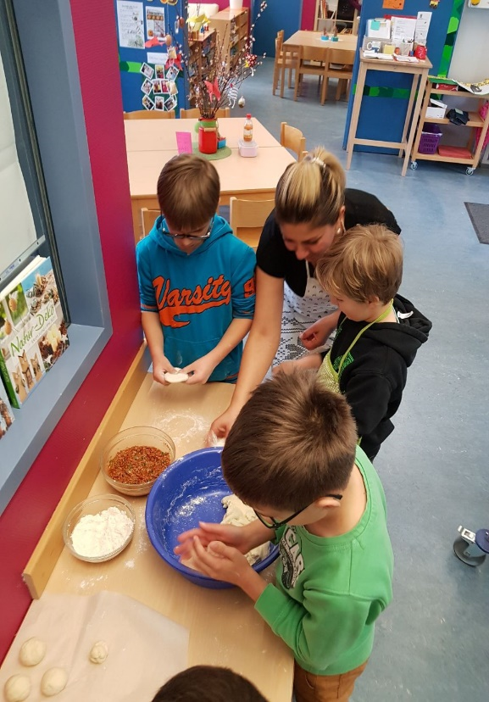
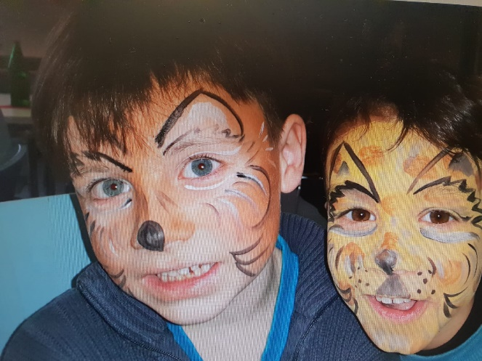
Freizeit in der Villa Kunterbunt

Slide 10
Projekte in der Villa Kunterbunt
Es gibt an unterschiedlichen Tagen verschiedene Projekte , an welchen die Kinder freiwillig teilnehmen können:
Jungs,- Mädchen- und gemischte Gruppe
Gartenprojekt
Waldprojekt (feste Gruppe, da die Einverständniserklärung der Eltern vorliegen muss)
Fußballmannschaft „Die krassen Kicker“ und Sportgruppe „Fit vor kids“
Bücherei
Kinderkonferenz

Slide 11
Ferien
Von 7.30 Uhr bis 14 Uhr,15 Uhr, 16 Uhr und 17 Uhr je nach Anmeldung (und mind. 10 Kindern pro Betreuungszeit)
Spielangebote und Aktionen in der Villa Kunterbunt, z.B. Kreativ- und Sport
Ausflüge in die nähere und weitere Umgebung
nach vorheriger Anmeldung bei MTKids (Anmeldeschluss 4 Wochen vor Ferienbeginn)
das Ferienprogramm kann auf der Homepage der Comenius-Schule eingesehen werden

Slide 12
1. Klässler
Unsere neuen 1.Klässler bekommen für die erste Zeit feste Bezugspersonen zugeteilt, die sie begleiten und ihnen die Regeln erklären.
Wir holen sie nach dem Unterricht in ihren Klassenräumen ab und unterstützen sie in den ersten 2 Wochen beim Mittagessen.
Die zwei vorderen Spielräume sind in der Anfangszeit feste Gruppenräume für die 1.Klässler. Dort treffen sie sich um die Regeln zu besprechen und dort werden sie auch verabschiedet, wenn sie nach Hause gehen.
Alle 1.Klässler haben ihre Garderobe im vorderen Bereich der Villa Kunterbunt.

Slide 13
Wichtige Elterninformationen
Bitte setzen Sie uns per Mail bis 11.00 Uhr tagesaktuell in Kenntnis:
Wenn Ihr Kind von anderen Personen abgeholt werden darf, die nicht namentlich aus der Liste der Anmeldeformulare hervorgehen.
Wenn Ihr Kind die Einrichtung alleine verlassen darf.
Wenn ihr Kind die Einrichtung nicht besuchen sollte (aus Krankheit oder anderen Gründen).
Bitte teilen Sie uns ansteckende Krankheiten umgehend mit.
Telefonisch sind wir in der Zeit von 9.00 - 11.30 Uhr und am Nachmittag von 14.00 - 17.00 Uhr zu erreichen. Während der Mittagszeit zwischen 11.30 und 14.00 Uhr bitte nur in dringenden Fällen anrufen.

Slide 14
Wichtige Elterninformationen
Folgende Sachen braucht jedes Kind:
für das tägliche „Kaffeestündchen“ (nach 14.00 Uhr) eine Brotdose mit einem gesunden Nachmittagssnack (Obst, Gemüse, Vollkornbrot, …)
Hausschuhe (mit Namen versehen, es ist das ganze Jahr Hausschuhzeit)
Bei Ausflügen bitte einen Rucksack für das Lunchpaket und eine Trinkflasche mitschicken (alles mit Namen versehen).

Slide 15
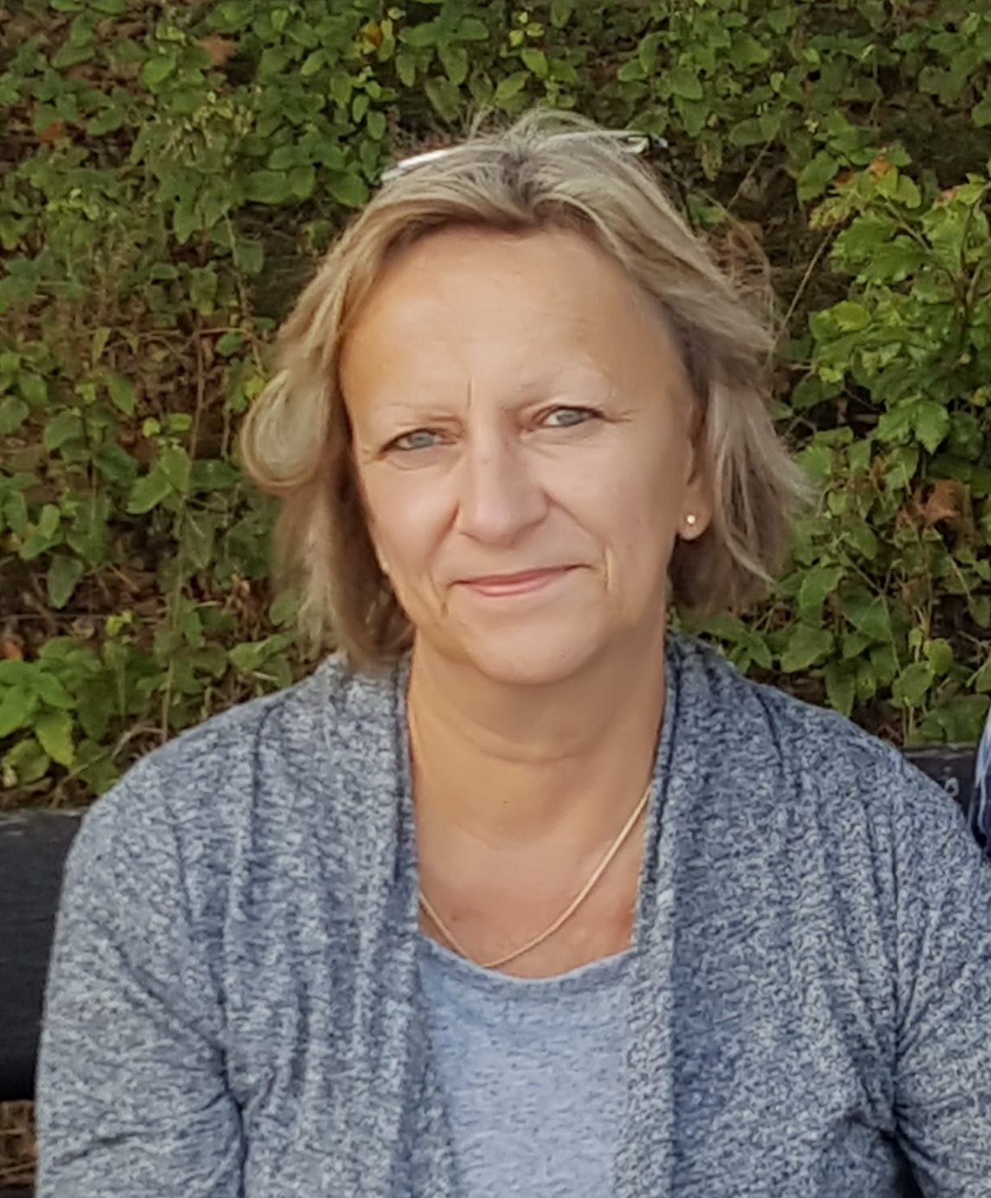
Ansprechpartnerin
Sollten Sie weitere Fragen oder Interesse an einem persönlichen Gespräch haben, wenden Sie sich bitte an Frau Brigitte Mennig (Leitung der Villa Kunterbunt)
Tel. 06198/575080
E-Mail: betreuung.comenius@mtk.org

